Slide 1


Akut exacerbation av KOL – handläggning på vårdcentral
Reviderad senast 2024-09-30
Strama Västra Götaland
maria.hess@vgregion.se
Notes:
Uppdaterad 2024-09-30
Powerpointpresentation som kan användas vid fortbildning av vårdcentralens personal. Anteckningarna under bilderna är ett stöd för den som håller i presentationen, exempelvis Stramas kontaktläkare. Denna presentation handlar om akut exacerbation av KOL – handläggning på vårdcentral.

Slide 2
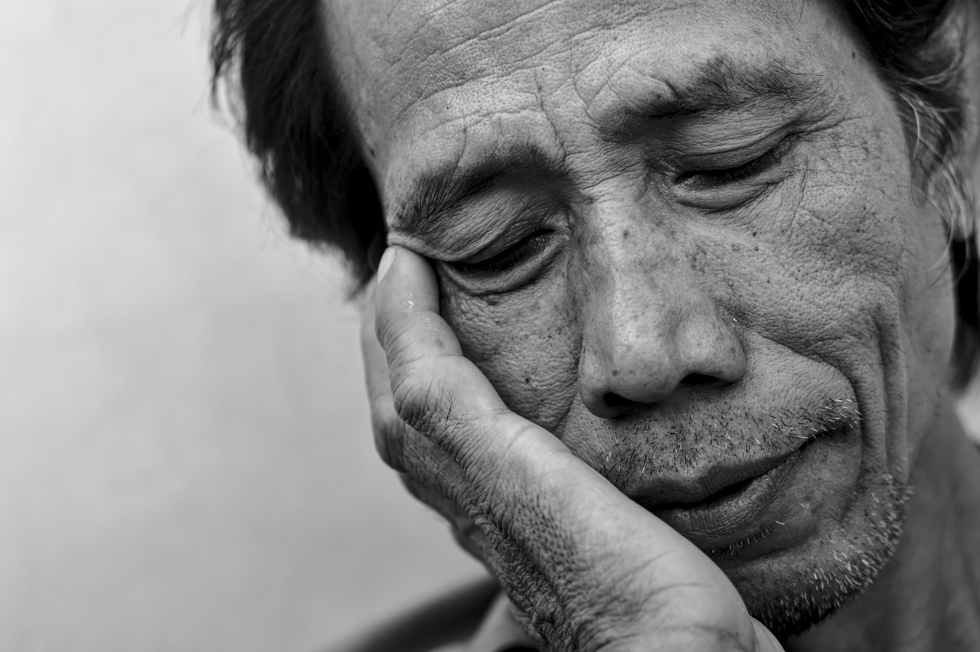
Frank 63 år
Förkyld i en vecka
Ingen feber
Hosta med slem som nu blivit gul-grönt
Mer andfådd då han anstränger sig
Kronisk slemhosta men nu mer slem
Känd KOL, FEV1 65 (% förväntat efter bronkdilatation)
Har Spiriva
En exacerbation tidigare (2 år sen), då öppenvård, CAT 8, GOLD A
Röker 10-15 cigaretter/dag
Notes:
Frank ringer till vårdcentralen för att han har varit förkyld i en vecka. Han är fullvaccinerad mot covid-19, influensa och pneumokocker.
Han har inte någon feber. Klicka sen fram anamnesen successivt. Han har hosta med gulgröna, missfärgade upphostningar. Har färgen på upphostningarna någon betydelse? Om han vore lungfrisk, skulle det inte spela någon roll men nu visar det sig att har en känd KOL. Det är uppenbart att han är i behov att ett läkarbesök.
Hur ställer man diagnosen akut exacerbation av KOL? Vilka undersökningar inklusive status bör göras?

Slide 3
Akut exacerbation av KOL
Klinisk diagnos
Baseras på symtom
Diagnosen ställs inte med
  CRP
  Odling
Status: Opåverkad i vila.
Hjärta: U.a. Frekv 92.
Lungor: Spridda sekretbiljud, AF: 22. BT: 136/84. Saturation: 94%
Notes:
Frank kommer på ett läkarbesök för bedömning. Akut exacerbation (AE) av KOL är en klinisk diagnos som baseras på symtom och i Franks fall kan vi ställa diagnosen på symtombilden. Odling och CRP behövs inte för att ställa diagnosen. CRP är oftast normalt eller bara lätt förhöjt (<20) vid en AE och alltså inte till hjälp i diagnostiken. Vid misstanke om samtidig pneumoni (se bild 8), kan CRP kan vara av värde i bedömningen.
KLICKA FÖR STATUS
I Franks fall kan vi alltså ställa diagnos på symtombilden. Samtliga tre anamnestiska kriterier är uppfyllda. Vilka är dessa?

Slide 4
Akut exacerbation av KOL
Ökad dyspné
Ökad sputumvolym
Ökad sputumpurulens
När föreligger
indikation för
antibiotika?
Notes:
En akut exacerbation av KOL kännetecknas av ett eller flera av följande symtom: ökad dyspné, ökad sputumvolym och ökad sputumpurulens
Akut försämring vid KOL kan ha olika orsaker såsom långvarig hypoxi, pneumothorax, lungemboli, hjärtsvikt, pneumoni, suboptimal medicinering eller luftföroreningar.
Det är därför viktigt att göra en diagnostisk värdering vid den akuta försämringen. Akut KOL-exacerbation orsakas oftast av en infektion. Virus och bakterier är ungefär lika vanliga och dubbelinfektion förekommer ofta. Vid drygt hälften av alla AE kan man påvisa bakterier i sputumodling och bakteriefynd är vanligare hos patienter med purulenta sputa.
Samtliga tre anamnestiska kriterier är uppfyllda i Franks fall. Han har en akut exacerbation av KOL. Ska Frank få ett recept på antibiotika?

Slide 5
Akut exacerbation av KOL
Ökad dyspné
Ökad sputumvolym
Ökad sputumpurulens
Minst en av dessa och:
Ge inte antibiotika om
missfärgade upphostningar
saknas!
Notes:
I motsats till hur det är vid en akut bronkit hos en lungfrisk person visar flera studier en tydlig koppling mellan missfärgning av sputum och både förekomst och mängd patogena bakterier i sputum vid AE. Dessa fynd korrelerar också till inflammationsgrad och symtomintensitet. Missfärgning av sputum är det viktigaste kriteriet för att avgöra om en patient med AE kan ha nytta av antibiotikabehandling. Gul-grön eller grön-brun missfärgning ger stöd för bakteriell genes.
Ska Frank få ett recept på antibiotika?
Ja, antibiotikaindikation föreligger vid missfärgade upphostningar tillsammans med ökad mängd upphostningar och/eller ökad dyspné samt vid exacerbation som kräver andningsstöd.
Antibiotikaval?

Slide 6

Antibiotikaval
Amoxicillin 750 mg x 3
Behandlingstid 5-7 dagar
Vid pc-allergi: Doxycyklin eller trimetoprim + sulfametoxazol
Sputumodla om möjligt, särskilt vid utebliven effekt och återkommande exacerbationer
  M. catarrhalis
  H. influenzae betalaktamasproducerande: Amoxi-klav
Notes:
Vi erbjuder Frank behandling med amoxicillin 750 mg x 3.
Klicka fram successivt. Behandlingstid? 5-7 dagar.
Behöver man ta en sputumodling? Vanligaste fyndet är H. influenzae, därnäst pneumokocker och M. catarrhalis. Sputum-odla om möjligt, särskilt om en insatt behandling inte leder till förbättring inom några få dagar och vid upprepade täta AE med tanke på den tilltagande amoxicillinresistensen hos H. influenzae. NPH-odling har ingen plats vid utredning av AE.

Slide 7
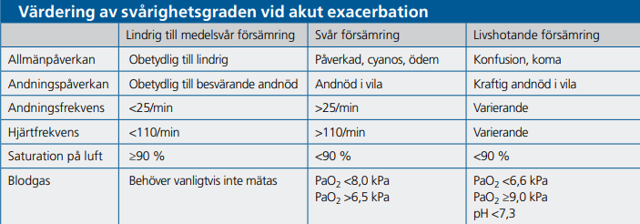
Värdering av svårighetsgrad vid AE-KOL
Prednisolon 25-30 mg dagligen i fem dagar vid måttlig till svår exacerbation
Notes:
Värdering av svårighetsgrad är givetvis också mycket viktig. Ovanstående tabell finns i RMR (Regional Medicinsk riktlinje) KOL i Västra Götaland.
Indikation för Prednisolon föreligger ofta, dock inte vid lindriga exacerbationer. Frank var inte allmänpåverkad och hade en lindrig andningspåverkan (AF 22). Hjärtfrekvens var 92 och saturation 94%. Sammantaget således en lindrig exacerbation.

Slide 8
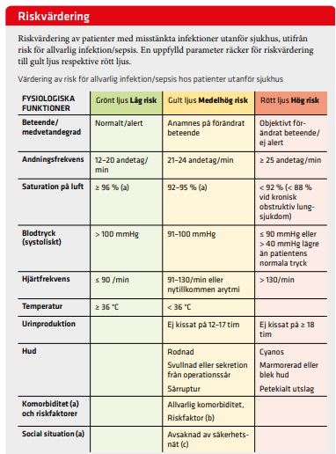
När ska man misstänka pneumoni?
Påverkat allmäntillstånd
Takypné > 20
Takykardi
Feber
Dyspné
Nytillkommen uttalad trötthet
Andningskorrelerad bröstsmärta
Notes:
Påverkat allmäntillstånd förekommer även vid AE hos patienter med måttlig KOL. Graden av allmänpåverkan beror på kombinationen av hur svår KOL patienten har och den adderade effekten av exacerbationen. Allmänpåverkan ger alltså i dessa fall mindre vägledning än hos en lungfrisk. Andningsfrekvensmätning är värdefull, men även här gäller att takypné, >20 andetag per minut, är vanligt vid AE av KOL utan samtidig pneumoni.
CRP kan ge vägledning vid misstanke om pneumoni men måste bedömas i relation till sjukdomsduration och andra underliggande sjukdomar. Det kan ta ett dygn innan CRP stiger.
CRP <20 mg/L efter minst 24 timmars sjukdomsduration utesluter med hög sannolikhet pneumoni. CRP >100 stödjer diagnosen om klinisk bild är förenlig med pneumoni. Symtom enligt ovan >1 vecka och samtidigt CRP >50 talar för pneumoni.
Vid pneumoni hos patient med underliggande KOL rekommenderas samma antibiotikaval som vid AE-KOL med antibiotikaindikation.

Slide 9

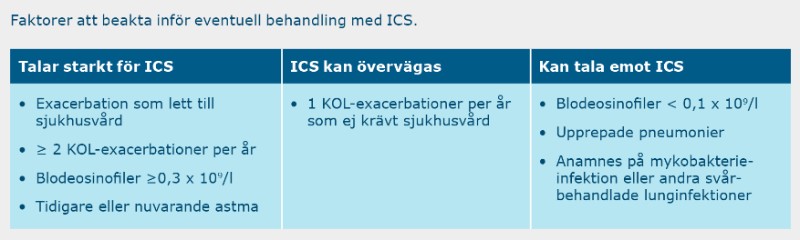
Försök förebygga nya exacerbationer
Fysisk träning
Nutrition
Vaccinationer: Covid, influensa, pneumokocker
LAMA + LABA (se RMR)
Inhalationssteroid (ICS)?
Notes:
Viktigast av allt är förstås att ta tillfället i akt att motivera rökande patienter att sluta; med individanpassade råd, med läkemedel och genom att erbjuda kontakt med rökavvänjningssköterska. Rökning, kronisk bronkit och KOL är alla, var för sig, riskfaktorer för insjuknande i pneumoni och nya exacerbationer. Exacerbationer vid KOL är förenade med snabbare förlust av lungfunktion, högre mortalitet, sämre fysisk prestationsförmåga och försämrad livskvalitet.
Tänk på att upprätthålla full vaccinationsstatus avseende influensa, covid och pneumokocker.
Det var två år som Frank senast hade någon exacerbation, så i hans fall får man fortsätta att följa förloppet. Om han skulle få tätare exacerbationer:
KLICKA
LAMA = Långverkande antikolinergikum. Frank har redan tiotropium (Spiriva Respimat). LABA = Långverkande beta-2-receptoragonister.
Inhalationssteroid kan övervägas vid 1 KOL-exacerbation per år, även om den inte krävt sjukhusvård. Se REKlistan (tabellen ovan är hämtad därifrån), RMR KOL och/eller Läkemedelsverkets behandlingsrekommendationer för ytterligare information. Där kan du även läsa om indikationen för Roflumilast. Se länkar i nästa bild.

Slide 10
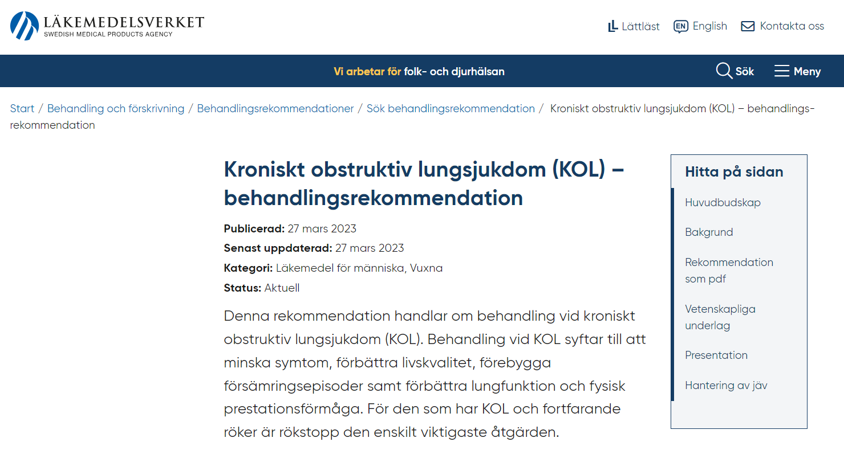
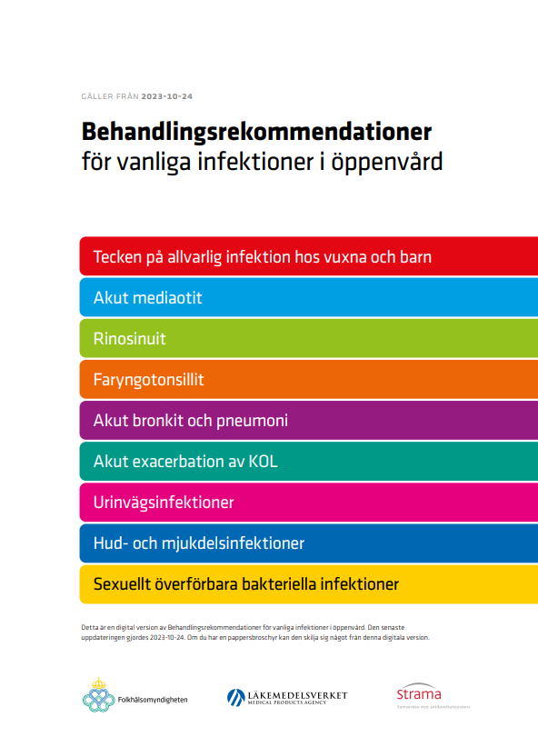
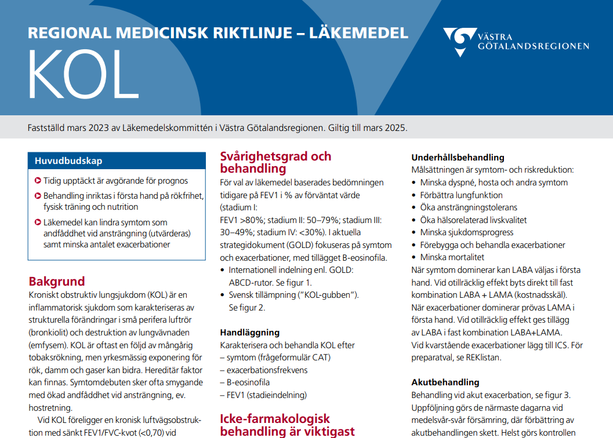
REKlistan KOL
REKlistan AE-KOL
Läkemedelsverket: Kroniskt obstruktiv
lungsjukdom (KOL) – behandlings-
rekommendation
Regnbågshäftet
RMR KOL
Notes:
Lästips och länkar.

